Slide 1
পৌরনীতি ও সু-শাসন ক্লাশে সবাইকে স্বাগতম

Slide 2
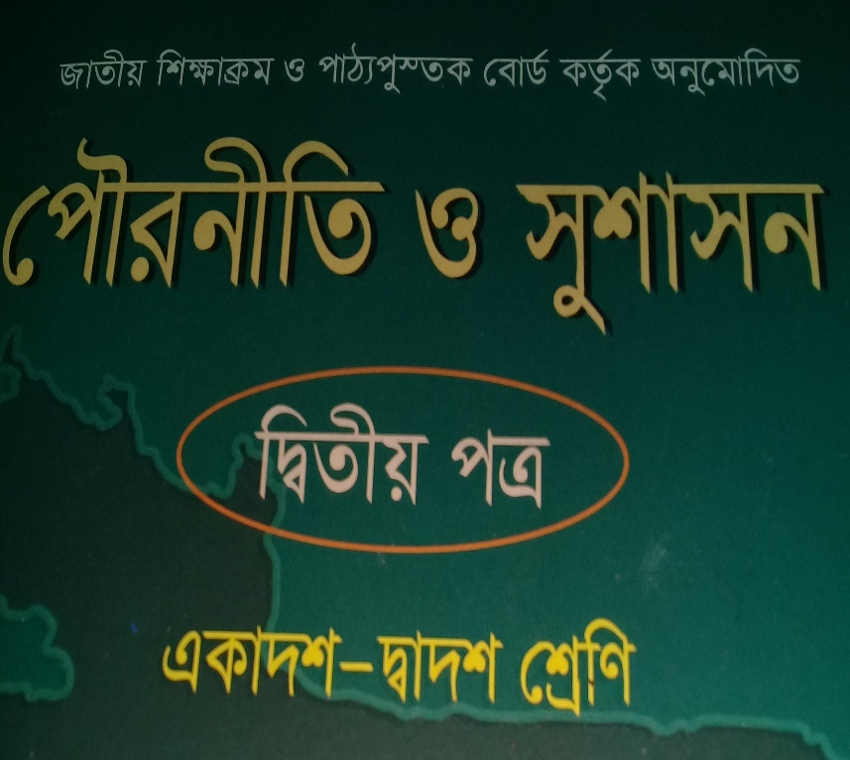
পরিচিতি
মোঃআজহারুল ইসলাম,
সহকারি অধ্যাপক,
জাংগালিয়া ইউনিয়ন উচ্চ মাধ্যমিক বিদ্যালয়,
পাকুন্দিয়া,কিশোরগঞ্জ,
মোবাইল নং ০১৭১২৩৮৯৭৫২।
শ্রেণীঃ দ্বাদশ,
পৌরনীতি ও সু-শাসন ,
বিষয়ঃবাংলাদেশের রাজনৈতিক ব্যক্তিত্ব,
অধ্যায়ঃচতুর্থ,
সময়ঃ- ৫০ মিনিট,
তারিখঃ২৩/০৮/২০১৯

Slide 3
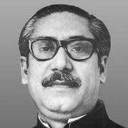
উপরের ছবিগুলি দেখে কি বুঝেছ তা বলতে পারবে।

Slide 4
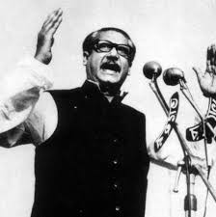
উপরের ছবি দ্বারা কি বুঝতে পারি।

Slide 5
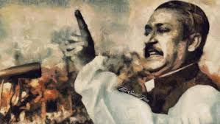
উপরের ছবি দ্বারা কি বুঝতে পারি।

Slide 6
বঙ্গবন্ধু শেখ মুজিবুর রহমানের সংক্ষিপ্ত জীবনীঃ-
বঙ্গবুন্ধু শেখ মুজিবুর রহমান ১৯২০ সালে ১৭ মার্চ গোপালগঞ্জ জেলার টুঙ্গি পাড়া গ্রামের এক সম্রান্ত মুসলিম পরিবারে জন্ম গ্রহন করেন। তাঁর পিতা শেখ লুৎফ্র রহমান, মাতা সায়েরা বেগম। ২ বোন ও ৪ ভাইয়ের মধ্যে শেখ মজিব্বুর রহমান ছিলেন তৃতীয়। তিনি তুঙ্গিপাড়ার গিমাডাঙ্গা প্রাথমিক বিদ্যালয়,গোপালগঞ্জ পাবলিক স্কুল ও মিশন স্কুলে লেখাপড়া করেন। ১৯৪২ সালে এন্ট্রাস পাশ করে কলকাতা ইসলামিয়া কলেজে ইন্টারমিডিয়েটে ভর্তি হন। ১৯৪৭ সালে ঢাকা বিশ্ববিদ্যালয়ে আইন বিভাগে ভর্তি হন। তাঁর পর থেকে রাজনীতিতে সক্রিয় ভাবে অংশ গ্রহন করে ১৯৫২ সালের ভাষা আন্দোলন, ১৯৫৪ সালের নির্বাচন, ১৯৬৬ সালে ৬ দফা আন্দোলন, ১৯৭০ সালের নির্বাচন, ৭ মার্চের ভাষন, সর্বপরি মুক্তিযুদ্ধের মাধ্যমে স্বাধীন বাংলাদেশ গঠন করেন।

Slide 7
বঙ্গবন্ধু শেখ মুজিবুর রহমানের রাজনৈতিক অবদান সমূহঃ-
১। ভাষা
আন্দোলনে।
৫।স্বাধীনতার
ঘোষণা।
২। ৬ দফা
আন্দোলন।
৩। ১৯৭০ এর
নির্বাচন।
৪। ৭ মার্চ ভাষণ।

Slide 8
বঙ্গবন্ধু শেখ মুজিবুর রহমানের রাজনৈতিক কর্মজীবনের সূচনাঃ-
১। ১৯৪৮ সালে ৪ জানুয়ারী পূর্ব-পাকিস্তান
মুসলিম ছাত্রলীগ গঠন করেন।
২। ১৯৪৯ সালা ২৩ জুন আওয়ামী মুসলিম লীগের যুগ্ম সাধারন সম্পাদক হন।
৩। ১৯৫৩ সালে আওয়ামীলীগের
সাধারন সম্পাদক হন।
৪। ১৯৫৪ সালের যুক্তফ্রন্ট নির্বাচনে
বিজয়ে অসাধারন ভূমিকা পালন করেন।
৫। ১৯৬৬সালের ৫ ও ৬ ফ্রেব্রুয়ারী
লাহোরে ৬ দফা কর্মসূচী পেশ করেন।

Slide 9
শেখ মুজিবুর রহমানের রাজনৈতিক কর্মজীবনের সূচনাঃ-
৬। ১৯৬৮ সালের
আগর তলার মামলা।
৭ ।১৯৭০ সালের পাকিস্তানের জাতীয় ও প্রাদেশিক পরিষদের নির্বাচনে অংশ গ্রহন।
৮।১৯৭১ সালে ৭ মার্চের ভাসন ও মুক্তিযুদ্ধের প্রস্ততি।
৯।সর্বপরি মুক্তিযুদ্ধের মাধ্যমে স্বাধীওন বাংলাদেশ গঠন।

Slide 10
স্বাধীনতা যুদ্ধের ঘটনা প্রবাহঃ-
২।বাহির থেকে মুক্তিযোদ্ধাদের আক্রমন।
৩। সংযুক্ত বাহিনীর আক্রমন ও চূড়ান্ত বিজয়।
১। অভ্যন্ত্রীণ
প্রতিরোধ ওযুদ্ধ।

Slide 11
৭ মার্চের ভাষণঃ-
উত্তরঃ ১৯৭১ সালে ৭ মার্চ বঙ্গবন্ধু শেখ মজিবুর রহমান স্বাধীনতা যুদ্ধের প্রস্তুতি হিসেবে রেসকোর্সের ঐতিহাসিক জনসভায় লাখো জনতার করতালির মাধ্যমে ১৮ মিনিট ব্যাপী স্বাধীনতার সংগ্রামের ডাক দেন। তিনি বলেন’’ রক্ত যখন দিয়েছি ,রক্ত আরো দিব, তবো দেশকে মক্ত করে ছাড়ব,ইনশাল্লাহ’’। ঘরে ঘরে দূর্গ গড়ে তোল, তোমাদের যার যা কিছু আছে ,তাহাই নিয়ে শক্রর মোকাবেলা কর।’’ এবারের সংগ্রাম মুক্তির সংগ্রাম, - এবারের সংগ্রাম স্বাধীনতার সংগ্রাম’’।

Slide 12
শিখন ফলঃ-
বঙ্গবন্ধু শেখ মুজিবের জন্ম সাল ও তারিখ বলতে পারবে,
বঙ্গবন্ধু শেখ মুজিবের রাজনৈতিক অবদান সমুহ ব্যাখ্যা করতে পারবে,
৭ মার্চ এর ভাষণটি বিশ্লেষন করতে পারবে,

Slide 13
মূলপাঠঃ-
আজকের পাঠের বিষয়ঃ-
জাতির জনক বঙ্গবুন্ধ শেখ মজিবুর রহমানের জন্ম সাল, শিক্ষা জীবন,রাজনৈতিক অবদান,৭ মার্চের ভাষণ ও মুক্তিযুদ্ধের ঘঠনা সমূহ।

Slide 14
দলীয় কাজঃ-
৩টি দলে বিভক্ত হয়ে নিম্নের প্রশ্নগুলির উত্তর দাওঃ-
ক দলঃ বঙ্গবন্ধু শেখ মুজিবুর রহমানের কতসালের কত তারিখ।
খ দলঃ বঙ্গবন্ধু শেখ মুজিবুর রহমান ৬ দফা কর্মসূচী কোথায় পাশ করেন।
গ দলঃ ৭ মার্চের ভাষণটির মূল্যায়ন কর?

Slide 15
একক কাজঃ-
ঐতিহাসিক ৭ মার্চ এর ভাষাণটি ব্যাখ্যা কর?
৩ মিনিটের মধ্যে উত্তর দাও ?

Slide 16
জোড়ায় কাজঃ-
ক দলঃ- ৬ দফা কর্মসূচী বলতে কি বুঝ ?
খ দলঃ- ৭০,এর নির্বাচন বলতে কি বুঝ ?
গ দলঃ- ২৬ ,মার্চকে স্বাধীনতা দিবস বলা হয় কেন ?
৩টি দলে বিভক্ত হয়ে উপরের প্রশ্নের উত্তরগুলির উত্তর দাও ?

Slide 17
মুল্যায়নঃ-
১। বঙ্গবন্ধু শেখ মুজিবুর রহমান ১৯২০ সালের কত তারিখ জন্ম গ্রহন করেন?
ক।১৭ মার্চ, খ। ১৮ মার্চ,
গ।১৯ মার্চ, ঘ। ২০ মার্চ,
২।বঙ্গবুন্ধ শেখ মুজিবুর রহমানের ঐতিহাসিক ভাষণটি কত মিনিট স্থায়ী ছিল?
ক।১০ মিনিট, খ।১৫ মিনিট,
গ। ১৮ মিনিট, ঘ। ২০ মিনিট,

Slide 18
বাড়ীর কাজঃ-
জাতির জনক বঙ্গবন্ধু শেখ মুজিবুর রহমানের রাজনৈতিক অবদানের উপর একটি প্রতিবেন তৈরী করে জমা দিবা।

Slide 19
সবাইকে ধন্যবাদ

